Slide 1
Klassendiagramme
Beispiele

Slide 2
Ablauf bei der Programmentwicklung
Abstraktion der Realität durch Modellbildung (Was interessiert mich hier ….)
Bildung von Klassen mit Attributen, Datentypen und Methoden
Dokumentation in einem UML-Klassendiagramm
Umsetzung des Klassendiagrammes in Quellcode

Slide 3
UML - diagramme
steht für Unified Modeling Language (UML)
Idee: normiertes Modell zur Beschreibung eines objektorientierten Codierungsansatzes zu entwickeln.
die Standardmodellierungssprache für Softwaresysteme insbesondere für objektorientierte Vorgehensmodelle.
Ein Klassendiagramm ist ein Strukturdiagramm der Unified Modeling Language zur grafischen Darstellung von Klassen, Schnittstellen sowie deren Beziehungen.

Slide 4
UML-Klassen-Diagramme bestehen aus …
1. Name der Klasse
2. Attributen mit Datentypen
3. Methoden
4. Beziehungen der Klassen

Slide 5
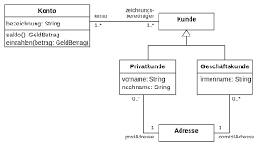
Konto

Slide 6
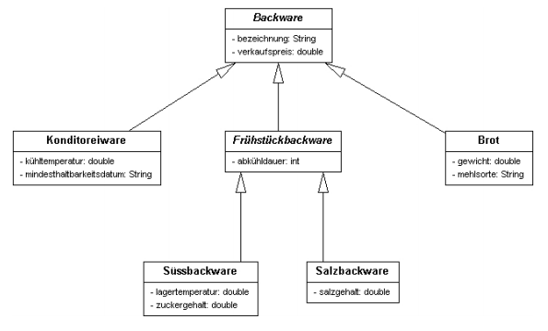
Backwaren

Slide 7
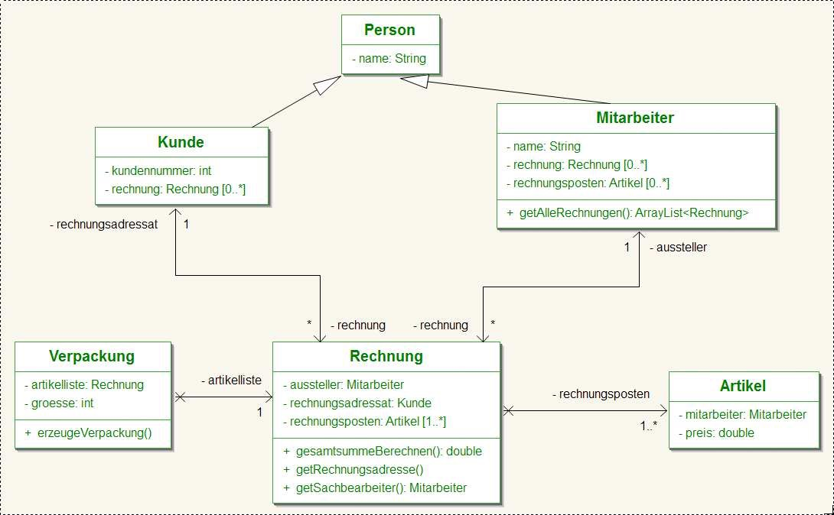
Rechnungen

Slide 8
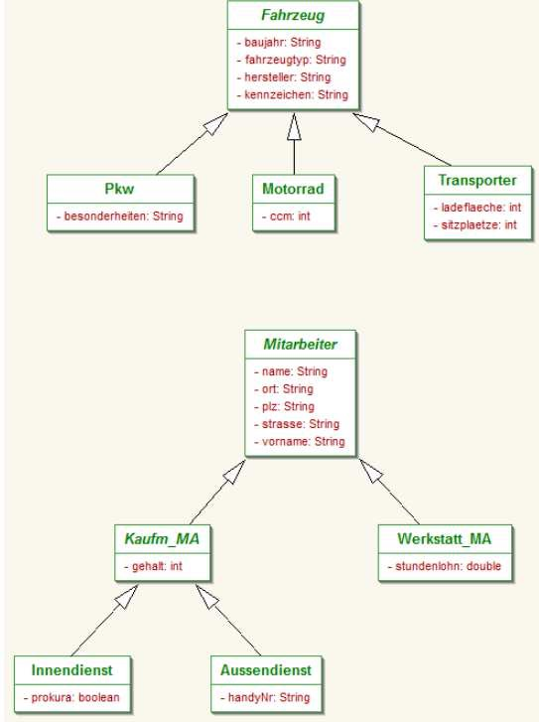
Werkstatt

